Slide 2
ភាសាខ្មែរថ្នាក់ទី២ មេរៀនទី២ រំឭកព្យញ្ជនៈផ្សំស្រៈ
ក ខ ច ឆ ដ ឋ ណ ត ថ ប ផ ស ហ ឡ អ
ចំណី តាខេ បបរ ដំបៅ កាផា សរសេរ សរសើរ
ហូរហែ កីឡា អាហារ
កុំឆីចំណីឆៅ។
បងចំណានខំដេរខោ។
ចែអាំសរសើរបុប្ផាថា ចេះថែដំណាំ។

Slide 3
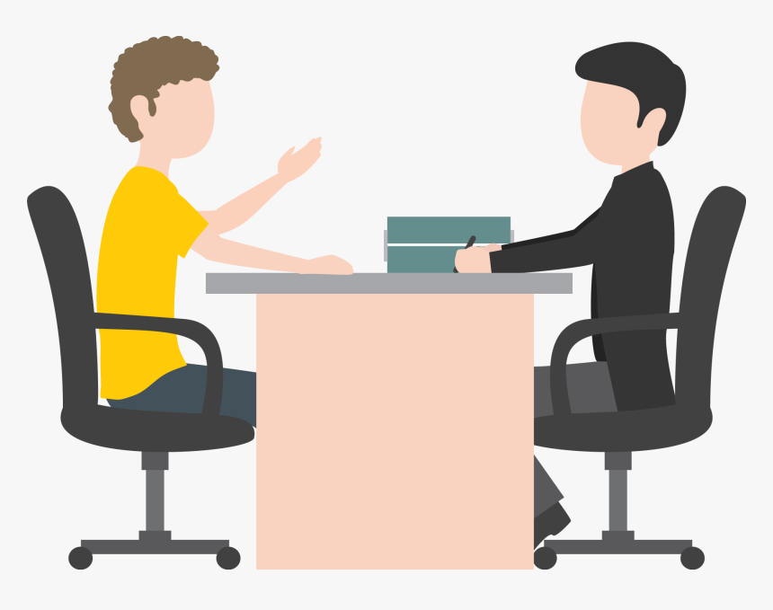
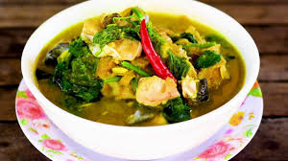
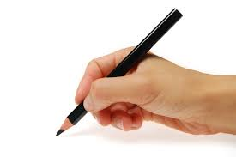
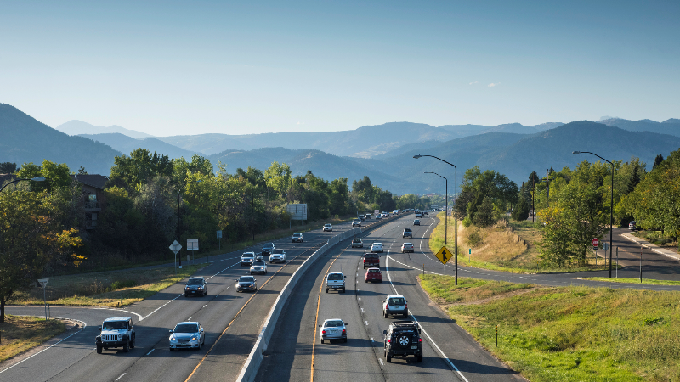
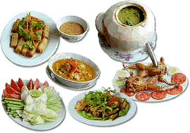
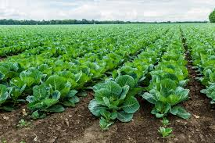
កកូរ
ឡូ
អុំ
កកូរ
ខះក
ចរចា
ចារ
ដំណាំ
សរសើរ
ហូរហែ
កីឡា
អាហារ

Slide 4
កកូរ

Slide 5
ខះក

Slide 6
ចរចា

Slide 7
ដំណាំ

Slide 8
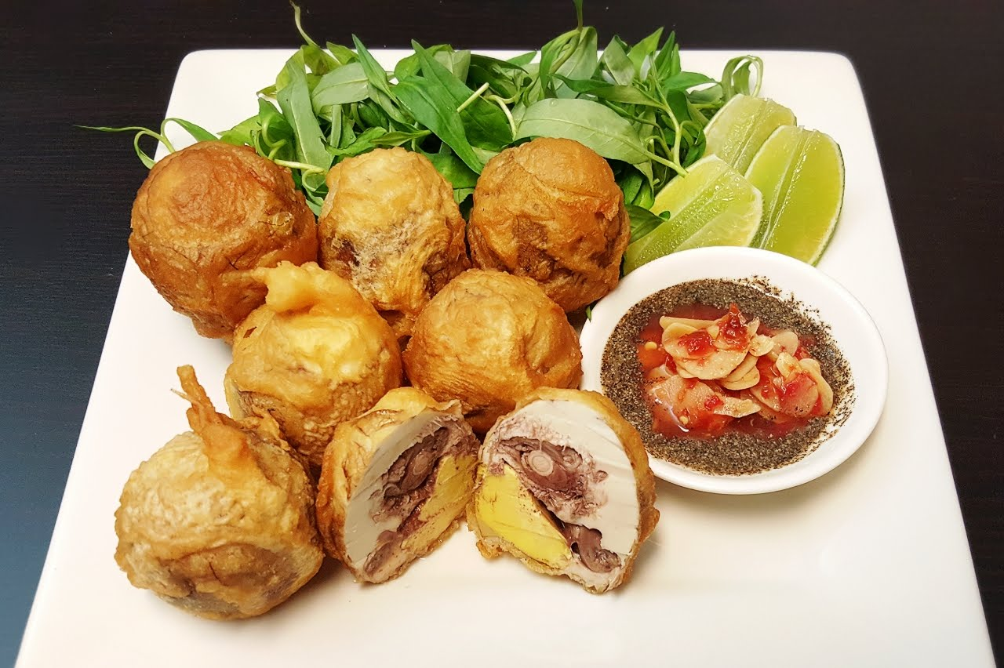
ចំណី

Slide 9
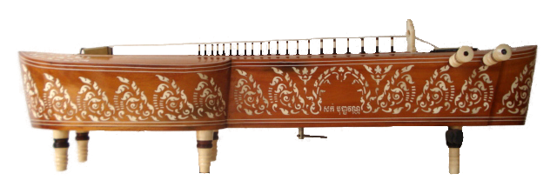
តាខេ

Slide 10
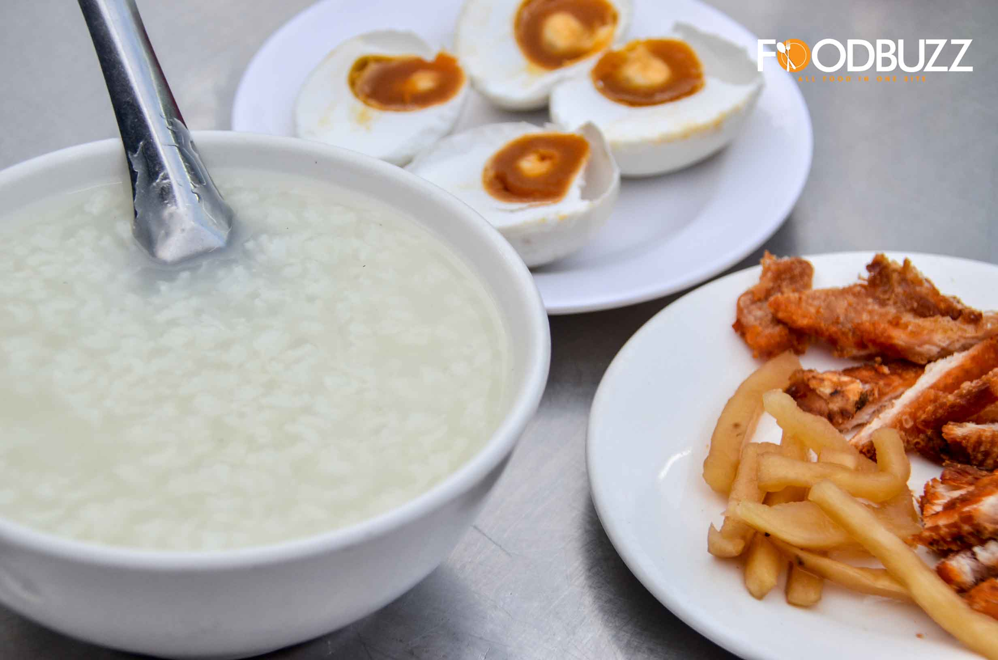
បបរ

Slide 11
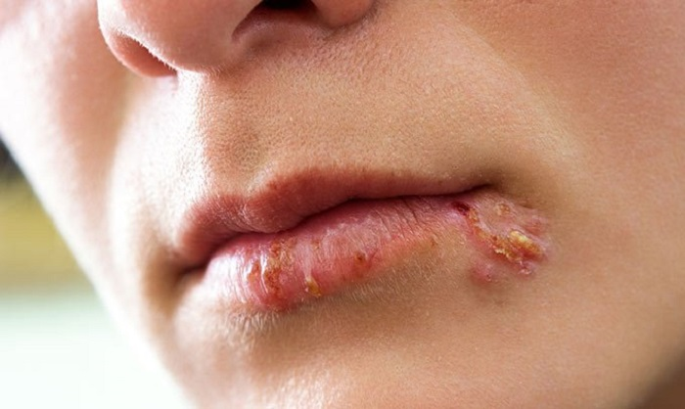
ដំបៅ

Slide 12
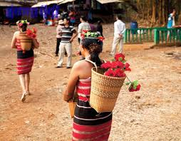
កាផា

Slide 13
សរសេរ

Slide 14
សរសើរ

Slide 15
ហូរហែ

Slide 16
កីឡា

Slide 17
អាហារ

Slide 18
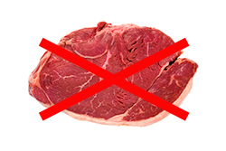
កុំឆីចំណីឆៅ។

Slide 19
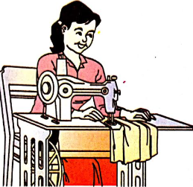
បងចំណានខំដេរខោ។

Slide 20
ចៃអាំសរសើរបុប្ផាថា ចេះថែដំណាំ។

